Slide 1
Покритонасінні
Коваль Л.О.
Вчитель біології
МАТУСІВСЬКИЙ НАВЧАЛЬНО – ВИХОВНИЙ КОМПЛЕКС «ДОШКІЛЬНИЙ НАВЧАЛЬНИЙ ЗАКЛАД – ЗАГАЛЬНООСВІТНЯ ШКОЛА І-ІІІ СТУПЕНІВ №1»
ШПОЛЯНСЬКОЇ РАЙОННОЇ РАДИ
ЧЕРКАСЬКОЇ ОБЛАСТІ

Slide 2
Покритонасінні, або квіткові – це вищі насінні рослини, у яких насінні зачатки містяться закрито в зав'язі квітки

Slide 3
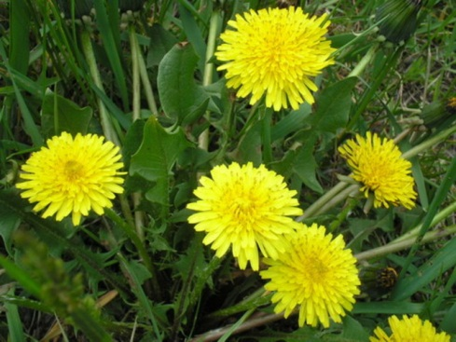
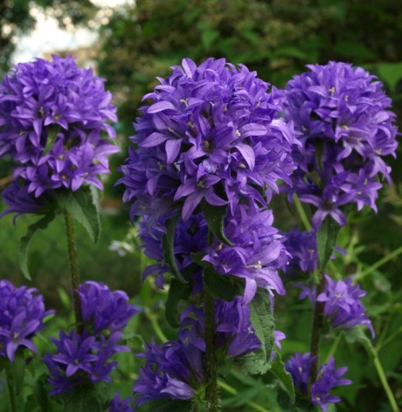
Відділ налічує близько 250000 видів, поділяються на два класи: Однодольні та Дводольні

Slide 4
Особливості будови :
Є притаманні лише для них органи: квітка і плід

Slide 5
Насіння формується з насінних зачатків, захищених стінками зав'язі, що перетворюються в оплодень;
Маточка із зав'язью, стовпчиком і приймочкою, плід, який розвивається із зав'язі – властиві тільки покритонасінним;

Slide 6
. Утворенню насіння передують запилення квіток і подвійне запліднення;

Slide 7
Значення покритонасінних:
Вирощують як овочеві культури

Slide 8
Олійні культури

Slide 9
Зернові

Slide 10
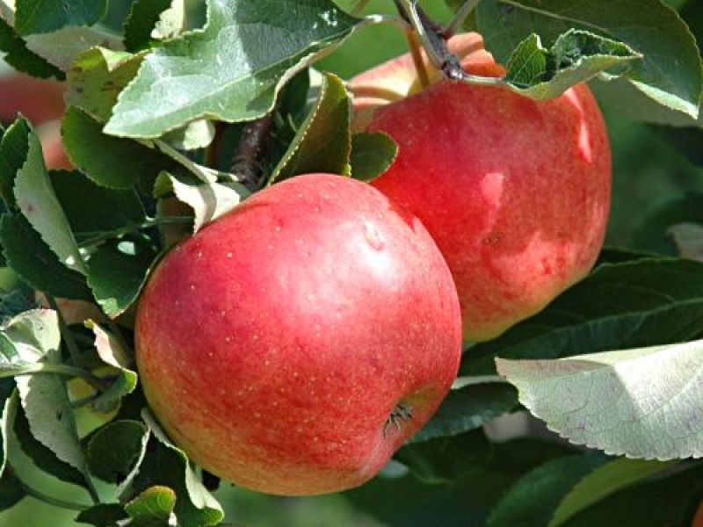
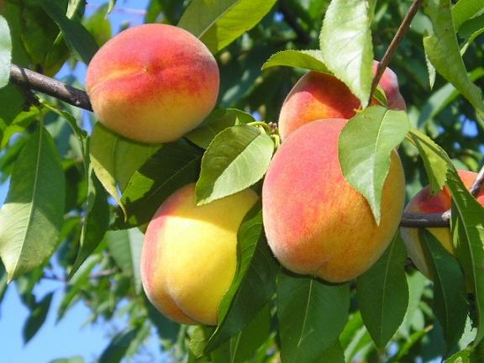
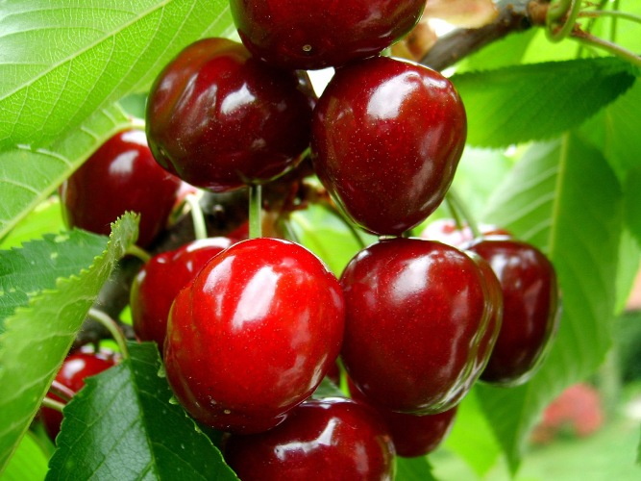
Плодово - ягідні

Slide 11
Медоносні культури

Slide 12
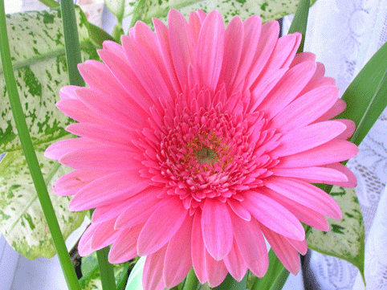
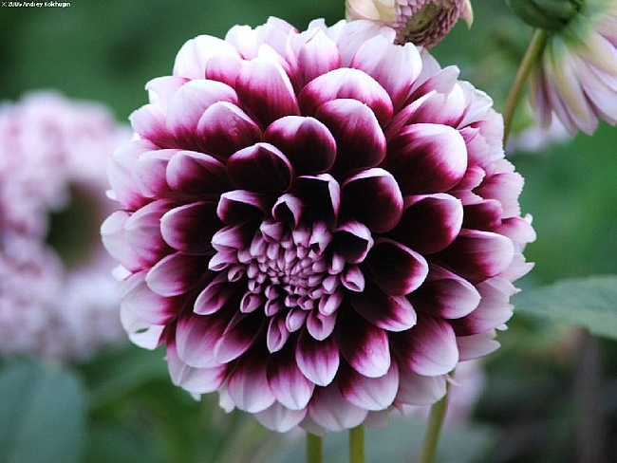
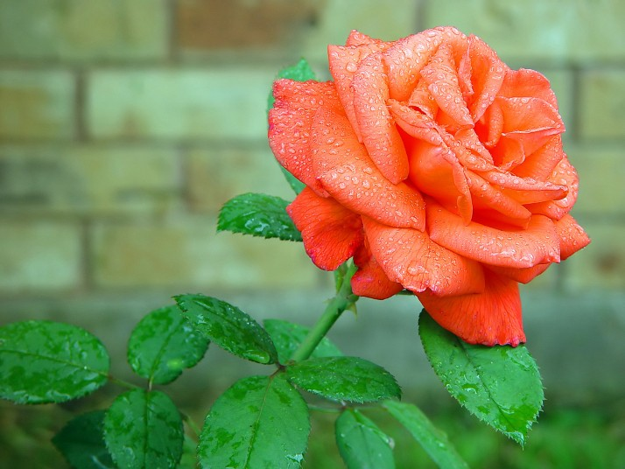
Декоративні рослини

Slide 13
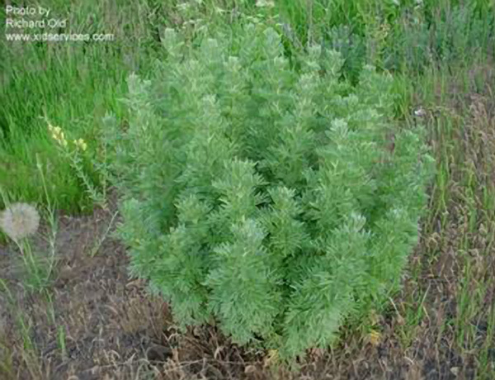
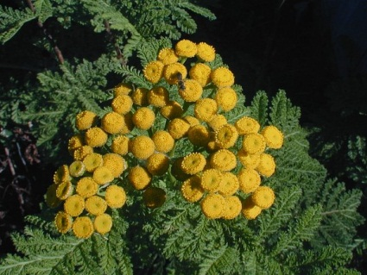
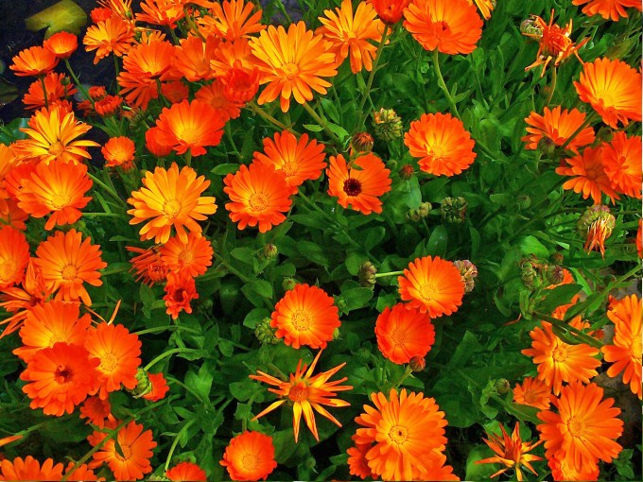
Лікарські рослин

Slide 14
Список використаних джерел та інтернет ресурсів
Довідник з біології – Соболь В.І.
http://yandex.ua/images/search
http://uk.wikipedia.org

